Slide 1
TapOrder
Gọi món bằng QR tại bàn
Khách chủ động gọi món.
Quầy theo dõi đúng tiến độ.
Thu ngân chốt đúng hóa đơn.
TapOrder / AI Hackpitch 2026 1
Notes:
Mở đầu 20 giây: TapOrder kết nối khách, pha chế và thu ngân trong một luồng phục vụ. Nguồn: PLAN-2.

Slide 2
Bài toán tại quán
Giờ cao điểm khiến thông tin phải đi qua nhiều người.
Khách phải chờ nhân viên để gọi món hoặc gọi thêm.
Ghi chú và thứ tự món dễ bị bỏ sót khi chuyển qua quầy.
Thu ngân cần gộp đúng nhiều lượt gọi của cùng một bàn.
Khách khó biết món đang chờ hay đang pha.
TapOrder / AI Hackpitch 2026 2
Notes:
Đây là vấn đề sản phẩm hướng tới, chưa có số liệu khảo sát định lượng. Không tuyên bố mức tiết kiệm đã đo.

Slide 3
Một luồng, ba vai trò
Mỗi vai trò có giao diện và quyền riêng.
KHÁCH — Quét QR, chọn món, gọi thêm và xem tiến độ.
PHA CHẾ — Nhận hàng đợi, bắt đầu / hoàn tất từng dòng món.
THU NGÂN — Kiểm bill, nhận tiền mặt và đối soát ca.
TapOrder / AI Hackpitch 2026 3
Notes:
Nguồn: PLAN mục4; DESIGN-1 F01–F08. Guest không login.

Slide 4
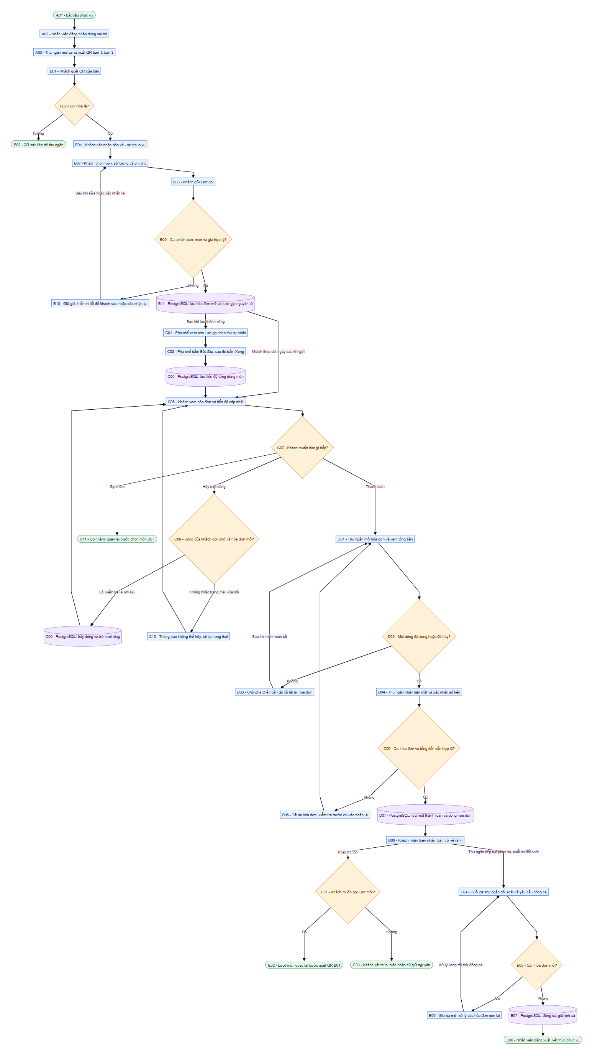
Luồng sản phẩm A–Z
Sơ đồ Mermaid gốc được nhúng trực tiếp; bản đầy đủ nằm trong assets.
01 Mở ca và quét QR
02 Gửi món, pha chế cập nhật
03 Gọi thêm hoặc hủy dòng chờ
04 Thanh toán và mở lượt mới
TapOrder / AI Hackpitch 2026 4
Notes:
Nguồn: e04bd4b:docs/design/product-flow.md và product-flow.png. Ảnh Mermaid gốc, không vẽ lại bằng boxes. Sơ đồ dài nên có bản ảnh riêng để phóng to.

Slide 5
Từ gọi món đến phục vụ
Những quy tắc giúp các vai trò hiểu cùng một trạng thái.
Gọi thêm vào cùng bill đang mở, mỗi lượt có thứ tự riêng.
Dòng món: chờ → đang pha → xong; không nhảy bước.
Khách chỉ hủy dòng của mình khi còn chờ.
Một món hết hàng: từ chối cả lượt, giữ giỏ để khách sửa.
TapOrder / AI Hackpitch 2026 5
Notes:
Nguồn: F03/F04/F05/F06. Hủy chỉ toàn dòng do session khách tạo khi waiting. Availability không phải tồn kho định lượng.

Slide 6
Kiến trúc hệ thống
Một backend thống nhất, dữ liệu bền vững trong PostgreSQL.
React + TypeScript
Guest / Kitchen / Cashier
FastAPI
Auth • Services • Domain
PostgreSQL
Bills • Orders • Payments
→
→
HTTP: đọc / ghi • SSE: báo cập nhật • Snapshot server là nguồn chuẩn
TapOrder / AI Hackpitch 2026 6
Notes:
Nguồn: DESIGN-1 system-design. Kiến trúc mục tiêu; chưa khẳng định main đã có backend triển khai. SSE báo refetch, HTTP snapshot authoritative.

Slide 7
Database schema: nghiệp vụ
Đường nối là foreign key; nhãn ghi số bản ghi ở phía cha và phía con.
shifts 1 → 0..N payments
shifts
1 → 0..N
bills
1 → 0..1
payments
PK id
status, opened_at
PK id
FK table_id, shift_id
status, total_vnd
PK id
FK bill_id UNIQUE
FK shift_id, cashier_id
1 → 0..N
1 → 0..N
tables
orders
order_items
1 → 0..N
PK id
number UNIQUE
PK id
FK bill_id
FK created_by_session_id
PK id
FK order_id
FK menu_item_id
Một bill mở / bàn; nhiều bill trong lịch sử. Payment tối đa một / bill.
TapOrder / AI Hackpitch 2026 7
Notes:
Nguồn: DESIGN-1 data-model và backend/app/models/__init__.py. Mỗi FK child tham chiếu đúng một parent. Số con tối thiểu0; payment optional trước khi paid. bills.table_id unique có điều kiện khi open, không unique lịch sử.

Slide 8
Database schema: danh tính và menu
bill_memberships giải quyết quan hệ nhiều–nhiều giữa guest session và bill.
staff_users
sessions
bill_memberships
1 → 0..N
1 → 0..N
PK id
username, role
PK id
FK staff_user_id NULL
kind: guest / staff
PK + FK bill_id
PK + FK guest_session_id
1 → 0..N
bills · PK id
menu_categories
menu_items
order_items
1 → 0..N
1 → 0..N
PK id
name, sort_order
PK id
FK category_id
name, price_vnd
PK id
FK menu_item_id
FK order_id
staff_user_id chỉ dùng với staff; guest membership dùng sessions.id.
TapOrder / AI Hackpitch 2026 8
Notes:
Nguồn: DESIGN-1 và foreign keys trong backend models. sessions.staff_user_id nullable: guest không có staff_user; staff session có đúng1 staff_user. Thể hiện các FK liên quan trong sơ đồ; không phải mọi cột. orders.created_by_session_id tham chiếu sessions; payments.cashier_id tham chiếu staff_users.

Slide 9
Đúng dữ liệu khi nhiều người thao tác
Kiểm quyền và khóa dữ liệu tại backend.
Khách không đọc bill bàn khác; pha chế không thấy dữ liệu tiền.
Gửi lại sau mất mạng: dùng cùng mã lệnh, không nhân đôi order.
Hủy / bắt đầu pha: chỉ một thao tác được commit hợp lệ.
Thanh toán: một payment; bill đã trả tiền không mở lại.
TapOrder / AI Hackpitch 2026 9
Notes:
Nguồn: technical-design F02/F03/F07/F09. Đây là thiết kế phải được chứng minh bằng integration PostgreSQL; chưa claim đã pass.

Slide 10
Demo hai bàn: câu chuyện dễ kiểm chứng
Kịch bản dự kiến theo DEMO.txt, không phải báo cáo demo live.
Bàn 1
Bàn 3
2 cà phê: 60.000đ
Gọi thêm trà: 35.000đ
Thanh toán: 95.000đ
1 trà đào: 35.000đ
Giữ hóa đơn riêng
Không bị ảnh hưởng bởi bàn 1
Sau thanh toán: QR bàn 1 mở lượt mới, biên nhận 95.000đ không đổi.
TapOrder / AI Hackpitch 2026 10
Notes:
Bàn1: 2 cà phê 30000=60000; gọi thêm trà35000=95000. Bàn3 độc lập35000. Các dòng cần done trước pay.

Slide 11
Trạng thái và bước tiếp theo
Tách rõ bản mẫu, thiết kế và phần cần kiểm chứng.
Đã có: frontend bản mock và bộ thiết kế hệ thống / feature.
Backend thật và tích hợp live: cần xác minh trên nhánh triển khai.
Tiếp theo: contract → backend → tích hợp → demo hai bàn.
P2: gợi ý theo giờ / bán chạy và báo cáo ca; không phải AI trả phí.
TapOrder / AI Hackpitch 2026 11
Notes:
Nguồn: main context/HANDOFF.md tại lúc tạo deck: FE mock; DESIGN-1 e04bd4b đọc từ Git. Main không có docs/design/backend. Không claim CI/deploy/backend acceptance.

Slide 12
TapOrder
Một lượt gọi rõ ràng từ bàn đến quầy.
Demo mục tiêu:
Quét QR → gọi món → pha chế → thu tiền
Không nhầm bàn. Không thu trùng.
TapOrder / AI Hackpitch 2026 12
Notes:
Kết thúc 15giây. Giá trị kỳ vọng, chưa đo tác động định lượng.

Slide 13
Phụ lục: sơ đồ Mermaid đầy đủ
Bản gốc đã tạo; mở PNG hoặc Mermaid trong assets để phóng to.
TapOrder / AI Hackpitch 2026 13
Notes:
Nguồn: e04bd4b:docs/design/assets/product-flow.png và product-flow.md. Hình gốc là ảnh nhúng; bản pitch ở slide4 và schema ở slide7 có objects chỉnh sửa được.

